Slide 1
北京市药品和医用耗材招采管理子系统
采购需求量填报操作说明
医疗机构用户

Slide 2
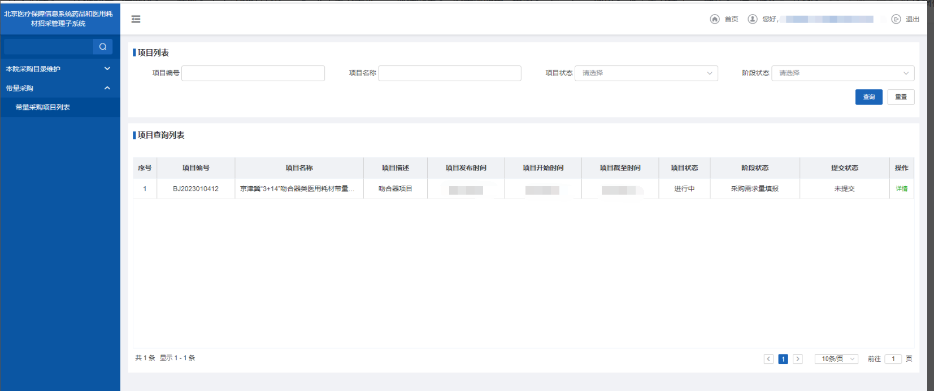
采购需求量填报
1.点击【带量采购项目列表】
2.点击“吻合器项目”操作列的【详情】进入需求量填报页面

Slide 3
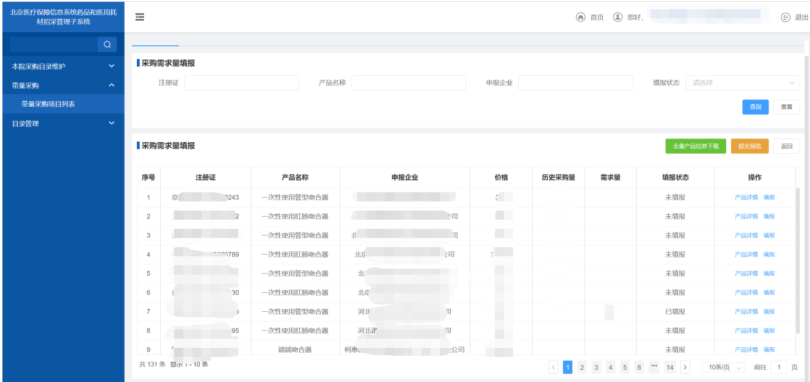
采购需求量填报
点击【全量产品信息下载】按钮，可以下载本次吻合器带量项目全部产品（27编码）信息及价格。
点击【产品详情】按钮，可以查看该企业此条目下所有产品（27编码）信息及参考价格。

Slide 4
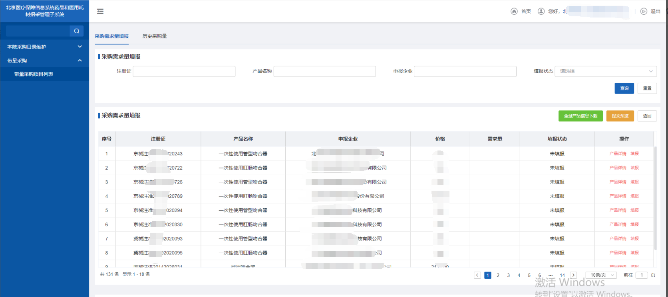
采购需求量填报
3.点击【填报】按钮进入采购需求量信息填报页面。对于已填报的产品点击【填报】可以进行修改填报信息

Slide 5
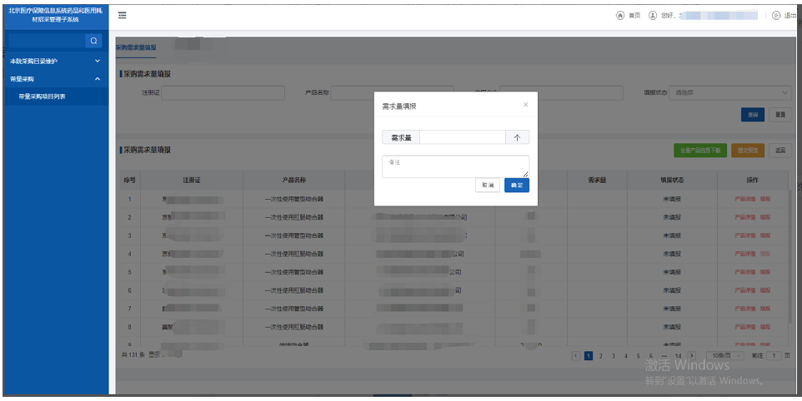
采购需求量填报
4. 填写“需求量”点击【确定】按钮，完成采购需求量填报工作。
注意：填报需求量低于历史量的80%或高于120%，需要备注理由。

Slide 6
采购需求量填报
5.确认填报信息无误后，点击【提交预览】按钮进入采购需求量填报数据提交页面。

Slide 7
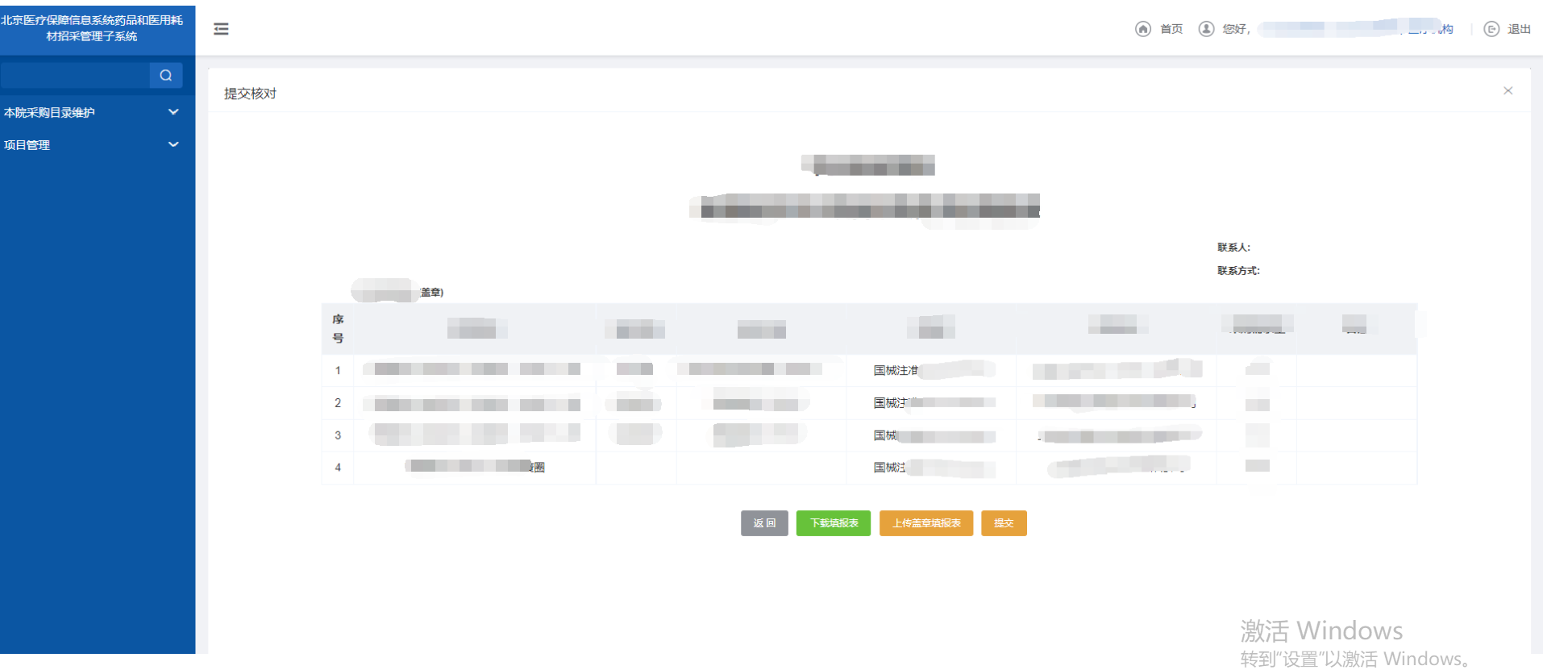
采购需求量填报
7.点击【上传盖章填报表】按钮，将加盖医院公章的采购需求量填报表图片或pdf文件上传到平台
8.点击【提交】按钮，完成采购需求量申报工作
注意:提交后的需求量填报信息不能撤回请谨慎操作
6.点击【下载填报表】按钮，将采购需求量填报表导出PDF文件

Slide 8
本部分手册内容完毕，请及时关注平台及网站动态信息

